Slide 1
_{স্বাগতম}

Slide 2
পরিচিতি
মাকছুম আহমেদ
সহঃশিঃ
উজান তাহিরপুর সপ্রাবি
তাহিরপুর , সুনামগঞ্জ।

Slide 3
পাঠ পরিচিতি
শ্রেণিঃ৫ম
বিষয়ঃপ্রাঃবিজ্ঞান
সময়ঃ40মিনিট।

Slide 4
শিখনফল
১০.৩.১ আমাদের জীবনে প্রযুক্তির
অপব্যবহার ও ঝুঁকি উদাহরনসহ
বর্ণনা করতে পারবে।

Slide 5
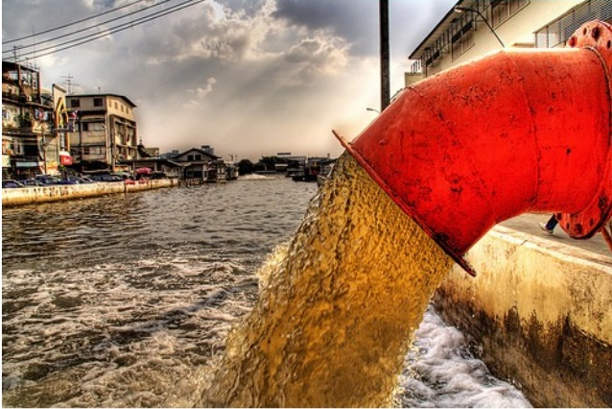
বলতো ছবিতে কী দেখা যাচ্ছে?
Notes:
প্রযুক্তির ক্ষতিকর প্রভাব

Slide 6
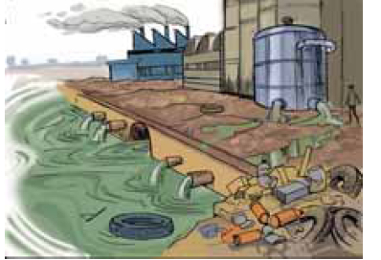
ছবিতে কী দেখা যায়?
কলকারখানার বর্জ্যতে পানি দূষিত হচ্ছে

Slide 7
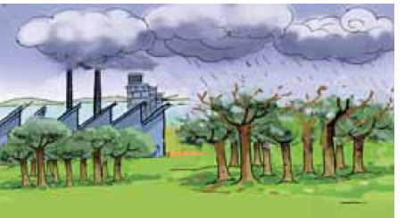
ধোয়ায় বায়ু দূষিত হয়।বায়ু দূষণ বৈশ্বিক উষ্ণায়ন ও এসিড বৃষ্টির মতো পরিবেশের উপর বিভিন্ন ক্ষতিকর প্রভাব সৃষ্টি করছে।

Slide 8
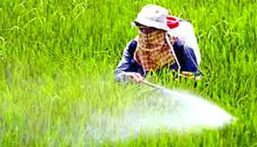
ছবিতে কী দেখা যায় ?
কীটনাশক ব্যবহারের ফলে মাটি ও পানি দূষিত হয় যা জীবনের জন্য ক্ষতিকর।

Slide 9
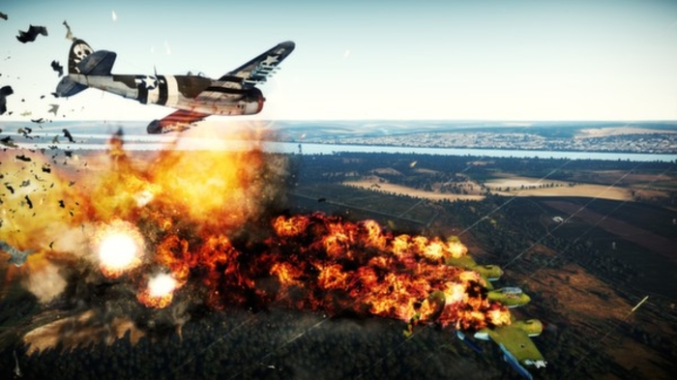
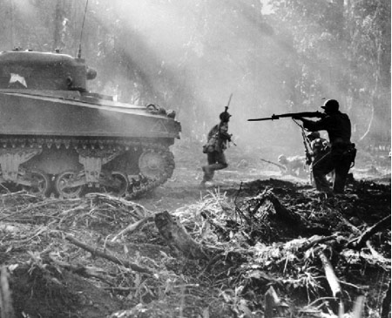
ছবিতে কী দেখা যায় ?
আধুনিক প্রযুক্তির সবচেয়ে ভয়াবহ প্রয়োগ হলো যুদ্ধের অস্ত্র তৈরি ও এর ব্যবহার।

Slide 10
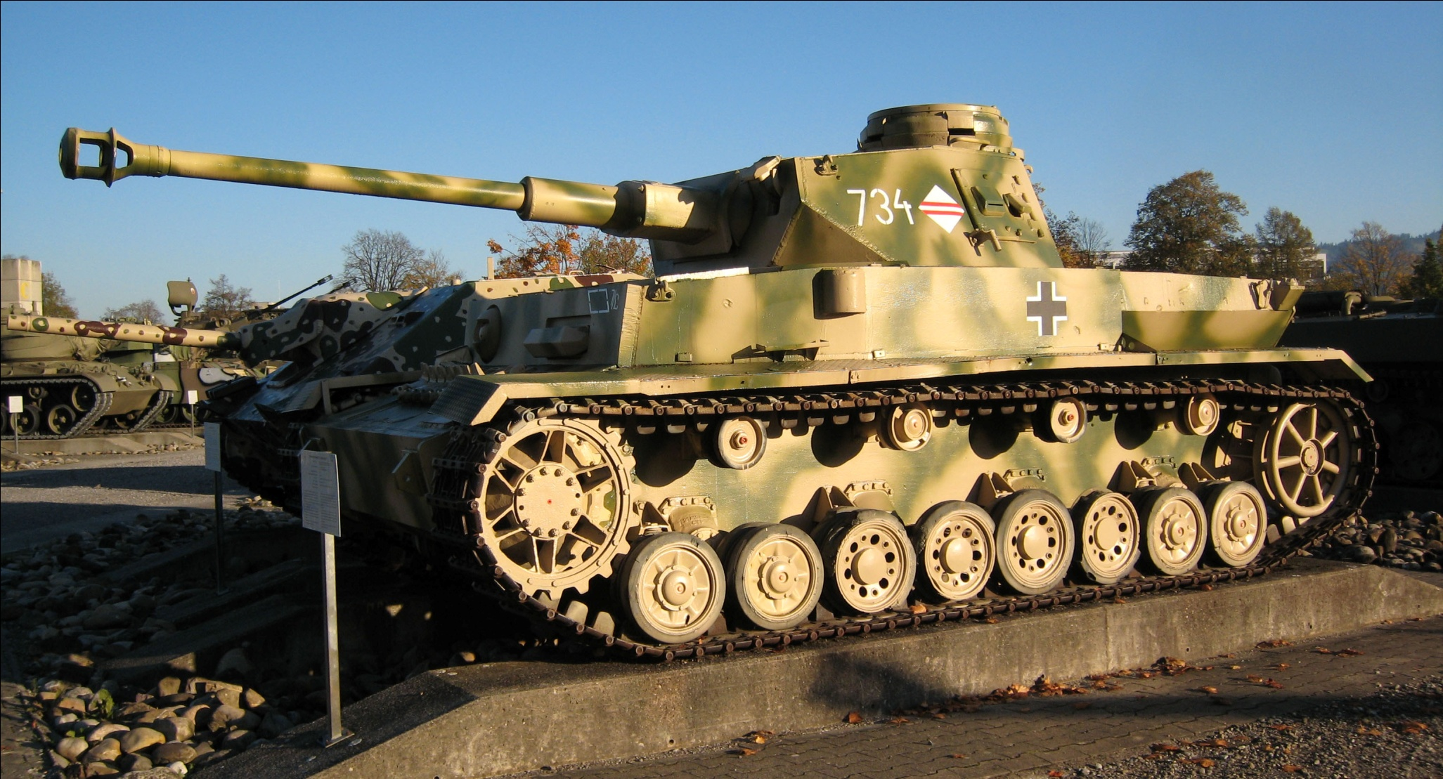
ট্যাংক যুদ্ধে ব্যবহার করা হয়।

Slide 11
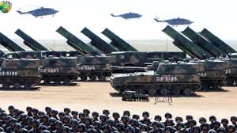
কামান যুদ্ধে ব্যবহার করা হয়।

Slide 12
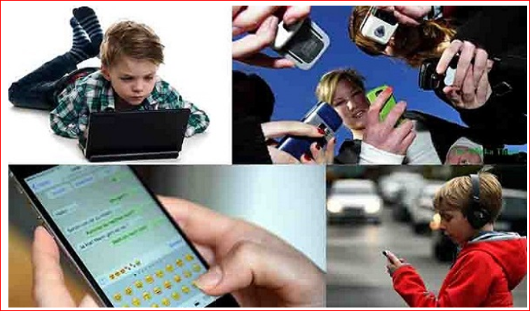
ছবিতে কী দেখা যাচ্ছে ?
নিয়মিত খেলাধুলা, ব্যায়াম ও মুক্তচিন্তার পথে বাধা সৃষ্টি করে।

Slide 13
দলীয় কাজঃ
কোন কোন প্রযুক্তির জন্য পরিবেশ দূষিত হচ্ছে তা লিখ।

Slide 14
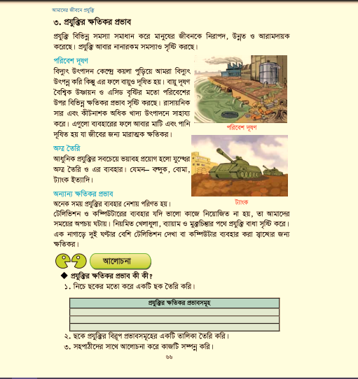
পাঠ্য বইয়ের সাথে সংযোগ স্থাপনঃ

Slide 15
মূল্যায়নঃ
প্রযুক্তির তিনটি ক্ষতিকর প্রভাব লিখ।

Slide 16
পরিকল্পিত কাজঃ
তোমার এলাকার প্রযুক্তির বিরূপ প্রভাবসমূহের একটি তালিকা তৈরি কর।

Slide 17
ধন্যবাদ

